Slide 1

Behoeftepeiling kinderen
basisscholen gemeente Hilvarenbeek
Schooljaar 2019-2020

Slide 2
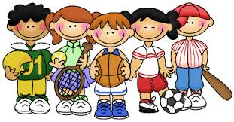
Behoeftepeiling kinderen
Doel:
Inzicht krijgen in de huidige sportdeelname en de sportinteresse van de kinderen in de gemeente Hilvarenbeek, groep 3 t/m 8 basisschool.
Met daarbij de resultaten van de MQ-scan, de bevindingen van de sportcoaches tijdens de gymles en Sjors Sportief kan een goede afstemming en wisselwerking ontstaan tussen vraag en aanbod van de sportaanbieders, tussen ontwikkelbehoefte en (nieuwe) mogelijkheden, en vinden de kinderen uiteindelijk de sport die het beste bij hem of haar past.
Kinderen houden sporten dan langer vol en met meer plezier, zodat een goede basis gelegd wordt voor hun verdere leven.
Speerpunt:
Het voor kinderen aantrekkelijker maken
om te (blijven) sporten

Slide 3
Resultaten enquête

Slide 4
Totaal gemeente Hilvarenbeek
Totaal aantal leerlingen gr 3 t/m 8: 931
Vragenlijst ingevuld door 523 leerlingen = 56%
Sportdeelname: 506 kinderen = 97%
2 sporten: 159 kinderen = 30%
17 kinderen sporten niet (3%):
3x te duur, 1x handicap, 2x allochtoon en net hier, 6x niks leuk, 3x geen tijd, 2 zoeken nog een leuke sport.

Slide 5
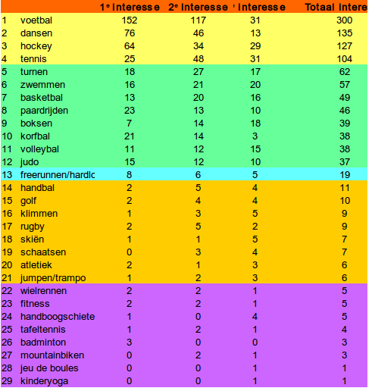
Sportinteresse totaal gemeente
meestal 1e sport
ook kansen als 2e sport
kans?

Slide 6
Hilvarenbeek
Totaal aantal leerlingen gr 3 t/m 8: 552
Vragenlijst ingevuld door 291 leerlingen = 53%
Sportdeelname: 280 kinderen = 96%
2 sporten: 99 kinderen = 34%
11 kinderen sporten niet (4%):
3x te duur; 1x handicap, 2x allochtoon en net hier; 3x niks leuk; 2x geen tijd.

Slide 7
Sportdeelname kinderen Hilvarenbeek*
*voor zover ingevuld door 291 leerlingen (53%)

Slide 8
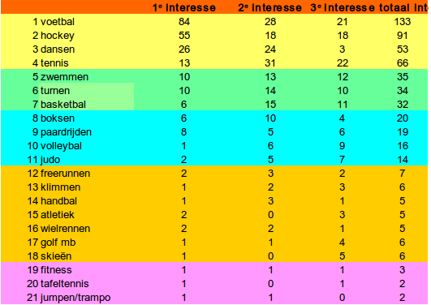
Sportinteresse kinderen Hilvarenbeek*
*voor zover ingevuld door 291 leerlingen (53%)

Slide 9
Diessen
Totaal aantal leerlingen gr 3 t/m 8: 185
Vragenlijst ingevuld door 108 leerlingen = 58%
Sportdeelname: 106 kinderen = 98%
2 sporten: 32 kinderen = 30%
2 kinderen sporten niet (want niet leuk).

Slide 10
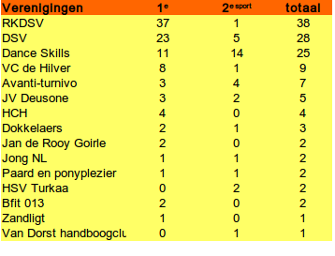
Sportdeelname kinderen Diessen*
*voor zover ingevuld door 108 leerlingen (58%)

Slide 11
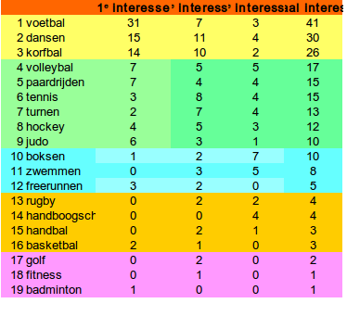
Sportinteresse kinderen Diessen*
*voor zover ingevuld door 108 leerlingen (58%)

Slide 12
Esbeek
Totaal aantal leerlingen gr 3 t/m 8: 69
Vragenlijst ingevuld door 44 kinderen = 64%
Sportdeelname 42 kinderen = 95%
2 sporten: 11 kinderen = 25%
2 kinderen sporten niet (zoeken nog een leuke sport).

Slide 13
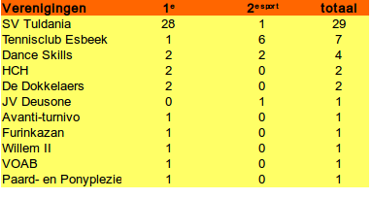
Sportdeelname kinderen Esbeek*
*voor zover ingevuld door 44 leerlingen (64%)

Slide 14
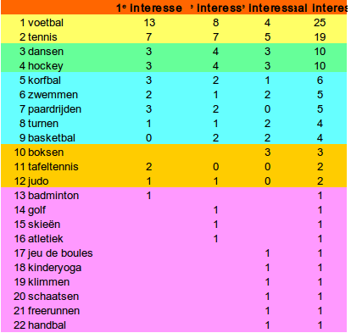
Sportinteresse kinderen Esbeek*
*voor zover ingevuld door 44 leerlingen (64%)
Relatief veel kinderen zijn lid van Tuldania,
de sportinteresse is echter wel breder!

Slide 15
Biest-Houtakker
Totaal aantal leerlingen gr 3 t/m 8 = 82
Vragenlijst ingevuld door 41 leerlingen = 50%
Sportdeelname 41 kinderen = 100%
2 sporten: 12 kinderen = 29%

Slide 16
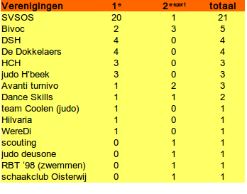
Sportdeelname kinderen Biest-Houtakker*
*voor zover ingevuld door 41 leerlingen (50%)

Slide 17
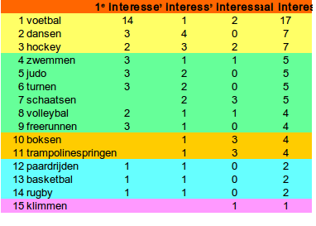
Sportinteresse kinderen Biest-Houtakker*
*voor zover ingevuld door 41 leerlingen (50%)

Slide 18
Haghorst
Totaal aantal leerlingen gr 3 t/m 8 = 43
Vragenlijst ingevuld door 39 leerlingen = 90%
Sportdeelname: 37 kinderen = 95%
2 sporten: 5 kinderen = 13%
2 kinderen sporten niet (niet leuk en geen tijd).

Slide 19
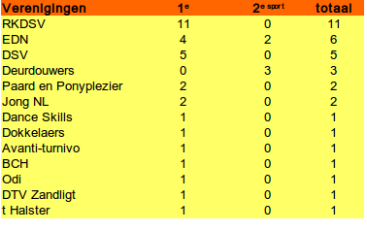
Sportdeelname kinderen Haghorst*
*voor zover ingevuld door 39 leerlingen (90%)

Slide 20
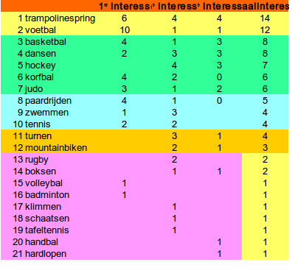
Sportinteresse kinderen Haghorst*
*voor zover ingevuld door 39 leerlingen (90%)

Slide 21
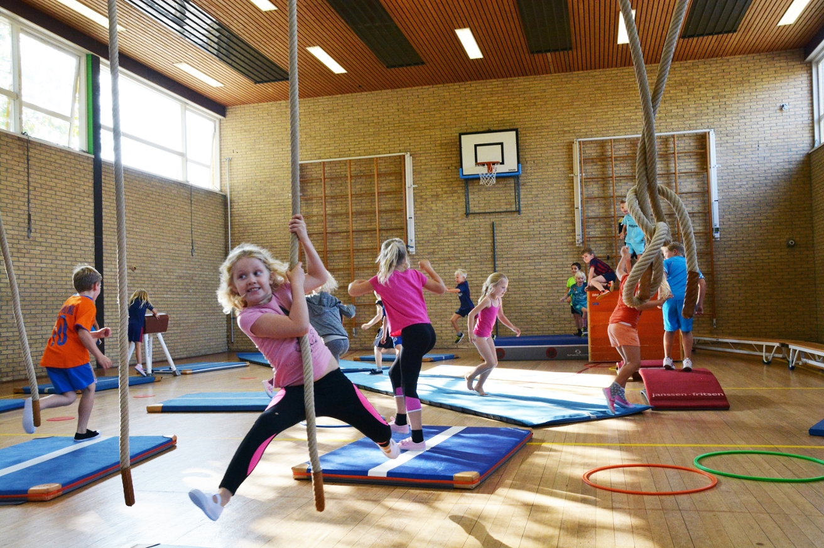
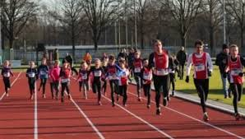
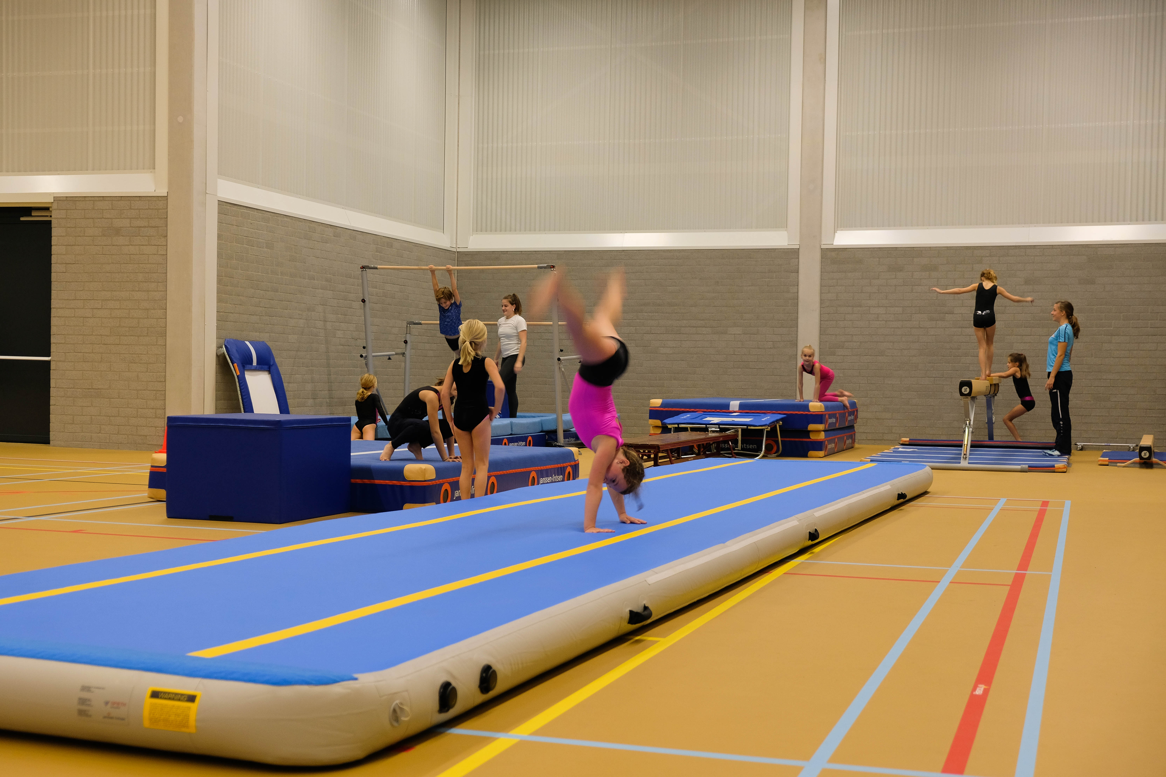
Vervolg
Verenigingen en sportaanbieders kunnen o.g.v. de enquête een passender aanbod aanbieden, o.a. in Sjors Sportief.
Voor de middenbouw leerlingen (gr 3, 4, 5) is een ‘omni-sport’ aan te bevelen voor het ontwikkelen van beweegvaardigheden in de breedte, zoals turnen, atletiek, gymles tijdens TSO, BSO/na-school, op woensdagmiddag en in het weekend. Met name voor turnen is er veel interesse bij de kinderen (en ouders).
De enquête biedt ook input voor de gymlessen van de sportcoaches Beweegburo. Enerzijds geeft de enquête inzicht in wat kinderen leuk vinden, anderzijds geeft de MQ-scan aan welke vaardigheden meer aandacht verdienen. De 2e MQ-scan staat nog gepland voor mei / juni dit schooljaar.

Slide 22
Vragen en/of opmerkingen?
Stuur ze dan naar ons!
Met sportieve groet
Karin Schepers
Jan Vlasblom

